Slide 1
PWA
Notes:
시작

Slide 2
PWA
(Progressive Web App)
Notes:
본격적으로 설명을 하기전에 몇가지 통계자료를 보시겠습니다.

Slide 3
PWA – Progressive Web App
Progressive Web App
Native App + Web app
Notes:
Progressive Web App 은 Native App + Web app 니다.
본격적으로 설명을 하기전에 몇가지 통계자료를 보시겠습니다.

Slide 4
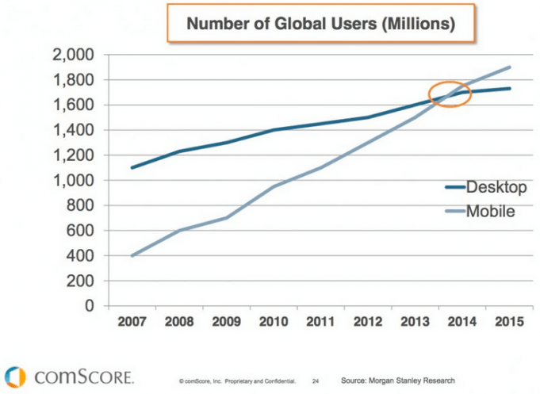
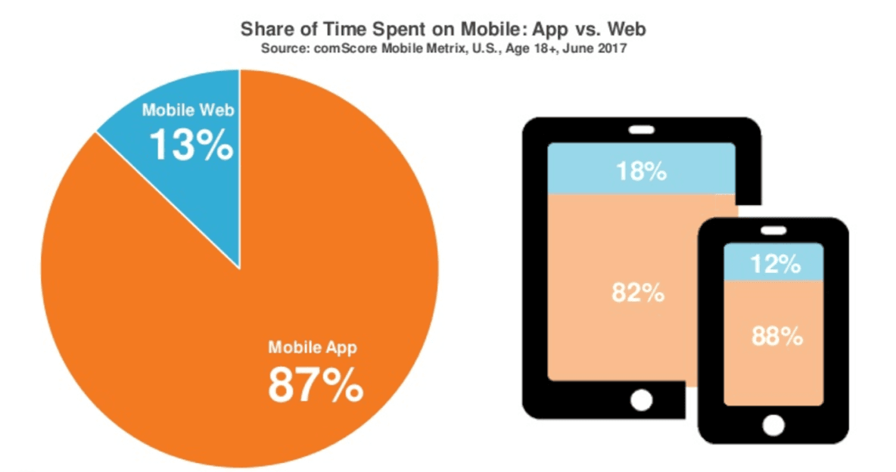
PWA – Progressive Web App
2014년 이후로 모바일 사용자수가
데스크탑 사용자를 넘어섰다.
모바일사용자는 사용시간의 대부분을 네이티브 앱에서 보낸다.

Slide 5
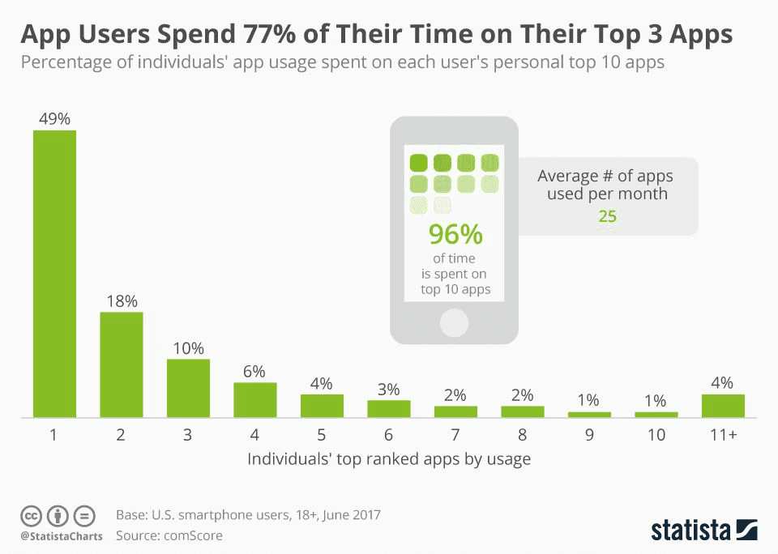
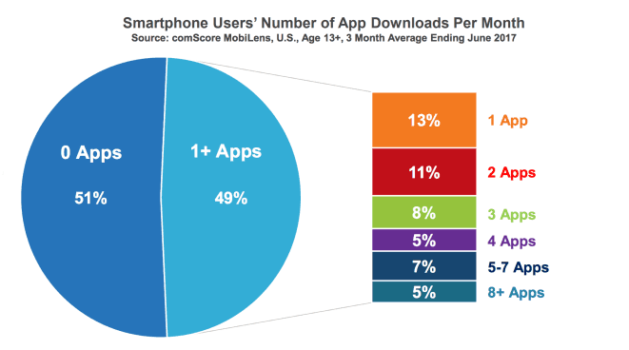
PWA – Progressive Web App
모바일 사용자의 약 50%는 앱을 새로 설치하지 않는다.
설치된 APP 중 특정 APP만 주로 사용한다.
Notes:
50% 이상의 사용자는 앱을 전혀 다운로드 하지 않습니다.
특정 3개의 앱에서 사용시간의 77%를 보냅니다.(49% + 18% + 10%)
네이티브 앱 다운로드 수가 0개에 가까운 것에 비해, 모바일 사용자들은 한 달에 평균 100개 이상의 웹사이트를 방문한다고 합니다.

Slide 6
PWA – Progressive Web App
Web App VS Native App
Web App
Native App
- Web에서 동작하는 Application
- Mobile에서 동작하는 Application
- Web Browser로 접근 가능하다.
- Device에 직접 설치된다.
- Device의 기능을 전부 사용할 수 없다.
- Device기능을 전부 사용할 수 있다.

Slide 7
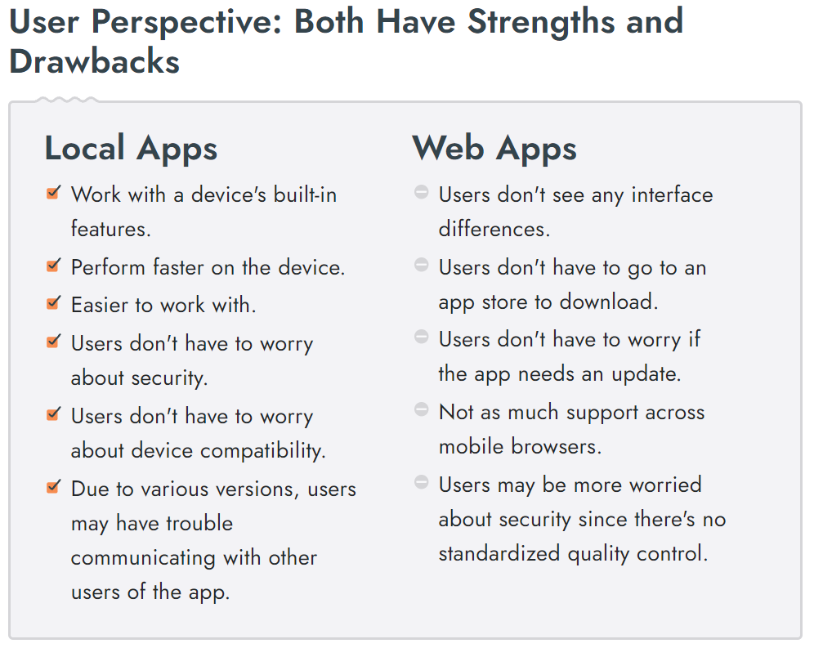
PWA – Progressive Web App
Web App VS Native App
Native App은 Device에서 직접 동작하기 때문에
다양한 기능을 빠르게 사용할 수 있다.
Native App은 AppStore에서 관리해주기 때문에
Web App에 비해 안전하다.

Slide 8
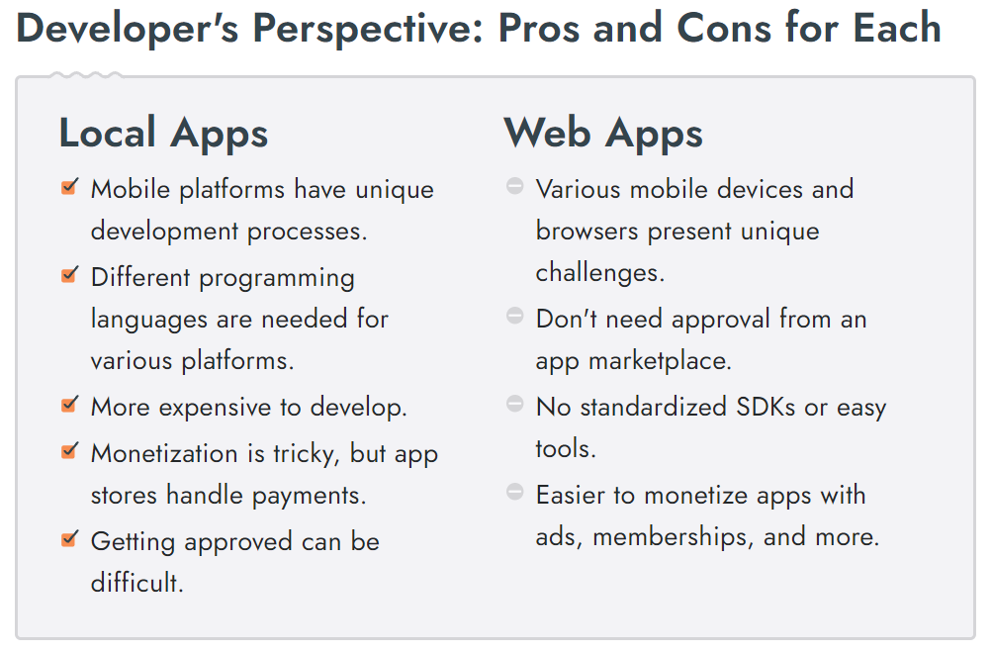
PWA – Progressive Web App
Web App VS Native App
Web App은 한 번의 개발로
다양한 기기와 호환될 수 있다.
Web App은 Marketplace의 승인없이
서비스 할 수 있으며,
더 쉽게 수익을 창출할 수 있다.

Slide 9
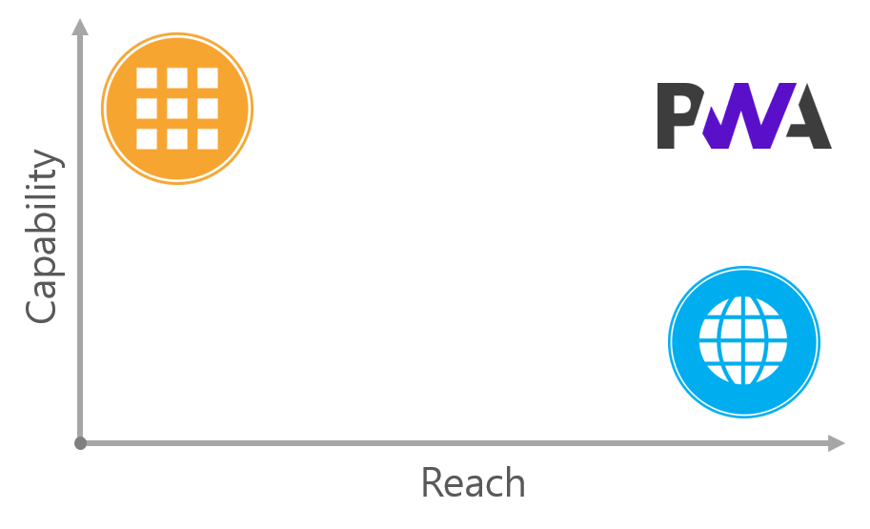
PWA – Progressive Web App

Slide 10
PWA – Progressive Web App
특징
- Browser에서 실행되지만 아이콘으로 접근 가능하다.
- Browser가 접근하지 못하는 기기의 하드웨어와 소프트웨어에 접근 가능하다.
- Native App처럼 push알림을 보낼 수 있다.
- 검색엔진을 통해 앱을 검색할 수 있다.
- 부분적인 업데이트가 가능하다.
- offline인 경우에도 기기의 캐시를 이용해 App을 사용할 수 있다.

Slide 11
PWA – Progressive Web App
구성
웹 메니페스트(Web App Menifest)
서비스 워커(Service Worker)

Slide 12
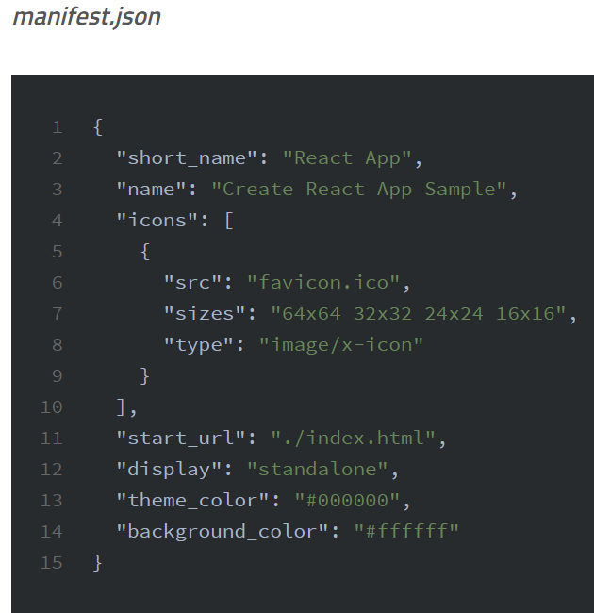
PWA – Progressive Web App
구성
웹 메니페스트(Web App Menifest)
서비스 워커(Service Worker)
웹 메니페스트(Web App Manifest) : 브라우저가 웹 앱을 설치할 때, 홈 화면에서 웹 앱을 적절히 표현하는 데 필요한 정보를 담고 있다.
short_name: 사용자 홈 화면에서 아이콘 이름으로 사용
name: 웹앱 설치 배너에 사용
icons: 홈 화면에 추가할때 사용할 이미지
start_url: 웹앱 실행시 시작되는 URL 주소
display: 디스플레이 유형(fullscreen, standalone, browser 중 설정)
theme_color: 상단 툴바의 색상
background_color: 스플래시 화면 배경 색상
orientation: 특정 방향을 강제로 지정(landscape, portrait 중 설정)

Slide 13
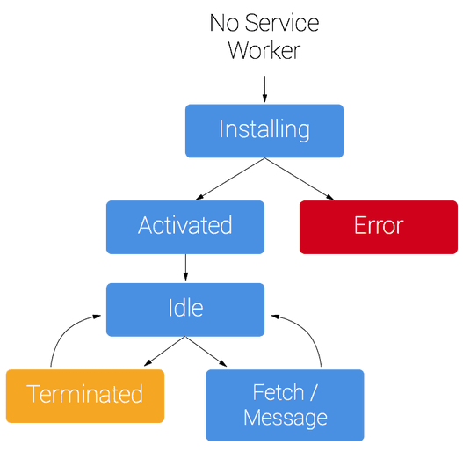
PWA – Progressive Web App
구성
웹 메니페스트(Web App Menifest)
서비스 워커(Service Worker)
서비스 워커(service worker): 백그라운드에서 실행되는 스크립트
- Browser와 server사이에서 요청을 캐시해 offline에서 앱을 사용할 수 있도록 해준다.
- App을 사용하지 않을 때 push알림을 보내거나 background작업을 수행한다.

Slide 14
감사합니다.
Notes:
<개발자의 관점에서 본 PWA VS 네이티브 앱>
-작성 방법: 서로 다른 용도와 서로 다른 언어
네이티브 앱은 모바일 기기에서 실행되는 용도로 작성하는 것이며, PWA는 웹 브라우저 안에서 실행되도록 작성하는 것입니다.
-개발 비용: PWA가 조금 더 저렴
네이티브 앱보다는 PWA를 개발하는 게 더 저렴합니다. / PWA는 개발과 업데이트에 걸리는 시간이 더 빠릅니다.
-배포: PWA는 배포에서도 아주 편리합니다
네이티브 앱은 다양한 플랫폼에 대해서 버전을 따로따로 개발해야 하는 것 외에도, 앱을 배포해야 하는 스토어도 다릅니다.
-노출 극대화 전략: 네이티브 앱은 앱스토어 최적화(ASO), PWA는 검색엔진최적화(SEO)
-보안: 네이티브 앱에서는 보안을 강화할 수 있는 방법이 더 많다
<사용자의 관점에서 본 PWA VS 네이티브 앱>
-다운로드 및 설치: PWA는 다운로드할 필요가 없으며 설치가 간단하다
일반적인 모바일 사용자들이 한 달에 설치하는 앱의 개수는 0개입니다.
-성능: 둘 다 좋지만, 네이티브 앱이 더 뛰어나다
PWA는 브라우저에서 실행되기 때문에, 네이티브 앱에 비해서 지연 속도가 크고 배터리 소모량이 더 많습니다.
-PWA와 네이티브 앱의 성능: 휴대전화에서는 네이티브 앱이 더 많은 일을 할 수 있다
PWA의 기술이 네이티브 앱을 조금씩 따라잡고 있기는 하지만, 네이티브 앱에 비해서 PWA가 제공하는 기능에는 여전히 한계가 있습니다.
푸시 알림: 푸시 알림 기능이 있으면, 앱을 더 많이 사용하게 할 수 있고, 사용자들의 참여도 늘릴 수 있습니다. 네이티브 앱에서는 이런 기능을 새로 만들 수도 있고, 제3업체가 만들어 놓은 것을 연동할 수도 있습니다. PWA에도 서비스 작업자(service worker) 덕분에 푸시 알림 기능이 있기는 합니다. 그러나 서비스 작업자의 API(응용프로그램 인터페이스)를 지원하는 환경이 플랫폼마다 서로 다릅니다.
지오펜싱(Geofencing, 지리적 울타리): 지오펜싱을 활용하면 개발자가 실제 환경에 가상의 울타리를 설정할 수 있습니다. 그래서 사용자가 이러한 울타리 안에 발을 들여놓으면, 휴대전화에서 특정한 작업을 실행시킬 수 있습니다. 지오펜싱과 푸시 알림을 결합하면, 사용자들에게 좀 더 가까이 다가가서 그들의 참여를 이끌어낼 수 있는 아주 뛰어난 방법이 만들어질 수 있습니다. 이러한 기능은 현재로서는 네이티브 앱에서만 활용할 수 있습니다.

Slide 15
참고
https://developer.mozilla.org/ko/docs/Web/Progressive_web_apps/Introduction
https://ux.stories.pe.kr/224
https://altenull.github.io/2018/02/25/%ED%94%84%EB%A1%9C%EA%B7%B8%EB%A0%88%EC%8B%9C%EB%B8%8C-%EC%9B%B9-%EC%95%B1-Progressive-Web-Apps-%EB%9E%80/
https://altenull.github.io/2018/03/09/%EC%9B%B9%EC%95%B1-%EB%A7%A4%EB%8B%88%ED%8E%98%EC%8A%A4%ED%8A%B8-%EC%84%9C%EB%B9%84%EC%8A%A4%EC%9B%8C%EC%BB%A4-Web-App-Manifest-Service-Worker/
http://blog.wishket.com/%ED%94%84%EB%A1%9C%EA%B7%B8%EB%A0%88%EC%8B%9C%EB%B8%8C-%EC%9B%B9-%EC%95%B1pwa%EC%9D%B4%EB%9E%80-%EB%AC%B4%EC%97%87%EC%9D%B4%EB%A9%B0-%EC%99%9C-%ED%95%84%EC%9A%94%ED%95%9C%EA%B0%80/
http://blog.wishket.com/pwa-vs-%eb%84%a4%ec%9d%b4%ed%8b%b0%eb%b8%8c-%ec%95%b1-%ec%96%b4%eb%96%a4-%ea%b2%83%ec%9d%84-%ec%84%a0%ed%83%9d%ed%95%b4%ec%95%bc-%ed%95%a0%ea%b9%8c/
https://www.insilicogen.com/blog/350
https://web.dev/progressive-web-apps/
https://m.blog.naver.com/acornedu/221012420292
https://clearbridgemobile.com/mobile-app-development-native-vs-web-vs-hybrid/
https://www.lifewire.com/native-apps-vs-web-apps-2373133
https://kokoutgo.tistory.com/130

